Slide 1
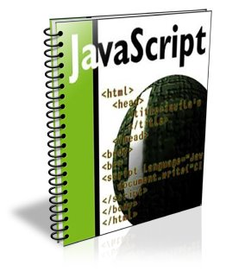
A linguagem JavaScript

Slide 2
Linguagem
Se você lembra de C++, vai achar fácil
Estruturas de comparação (if, switch) iguais
Laços de repetição (for, while, do while) iguais
Operadores (&&, ||, ==, !=, !, ++, --, +=, -=, etc.) iguais
Comentários (//, /* ... */ ) iguais

Slide 3
Comentários
// Comentário de linha
/* Comentário
de
Bloco */

Slide 4
Variáveis
Na declaração, usa-se var antes do nome da variável.
Os tipos de dados são inferidos. Logo, não são declarados.
var a = 10; // int
var b = 1.99; // float
var c = true; // bool
var d = “Thiago”; // string

Slide 5
Constantes
Coloca-se a palavra const na frente do nome.
Assim como nas variáveis, os tipos de dados são inferidos.
const PI = 3.1416; // float
const TITULO = “Loja virtual”; // string

Slide 6
Conversão de tipos
Feita automaticamente
Use com atenção
var x = 10; // int
var y = “20”; // string
var z = x * y; // 200 (int)
var s = x + y; // “1020” (string)
Regra: Soma com string sempre resulta em string.

Slide 7
Conversão de tipos: string para int
Use a função parseInt:
var x = parseInt( “100” );

Slide 8
Conversão de tipos: string para float
Use a função parseFloat:
var x = parseFloat( “100.00” );

Slide 9
Conversão de tipos: para string
Use o método toString()
// int para string
var x = 10;
var s1 = x.toString();
// float para string
var y = 10.01;
var s2 = y.toString();

Slide 10
Conversão de tipos: para string
Também pode concatenar com uma string !
// int para string
var x = 10;
var s1 = x + “”;
// float para string
var y = 10.01;
var s2 = y + “”;

Slide 11
Arredondamento
Use Math.round:
var x = Math.round( 1.9876 );
// x = 2
Para arredondar pra N casas decimais:
// Ex: 2 casas decimais
var x = Math.round( 100 * 1.9876 ) / 100;
// x = 1.99

Slide 12
Geração de número aleatório
Use Math.random, que gera um valor de ponto flutuante entre 0 e 1.
var x = Math.random();
// ex: x = 0.576893812

Slide 13
Arrays
var nomes = new Array( “Juca”, “Bia”, “Mário”, “Paula”, “Sérgio” );
// Imprime Juca na página
document.write( nomes[ 0 ] );
// Imprime Sérgio na página
document.write( nomes[ 4 ] );
// Altera Bia para Carla
nomes[ 1 ] = “Carla”;

Slide 14
Arrays
// Numero de elementos
document.write( nomes.length );
// Adicionando um elemento
nomes.push( “Roberto” );
// Procurando “Roberto”
var pos = nomes.indexOf(“Roberto”);
// Removendo “Roberto” pela posição
nomes.split( pos, 1); // 1 elemento

Slide 15
Operadores de Atribuição
Como no C++ !
var i = 10;
i += 5; // 15
i *= 2; // 30
i /= 3; // 10
i -= 5; // 5
i %= 2; // 1
// Operadores Aritméticos
i++; // Incrementa em 1
i--; // Decrementa em 1

Slide 16
Operadores de Comparação
Idem ao C++ !
a == b // igual
a != b // diferente
a > b // maior
a < b // menor
a >= b // maior ou igual
a <= b // menor ou igual
Porém, há o === que testa se os tipos e os valores são iguais.
a === b // valor e tipo iguais ?
Similarmente, existe o !==.
a !== b // valor e tipo diferentes ?

Slide 17
Operadores Lógicos
Igual ao C++ !
a && b // e
a || b // ou
! a // negação

Slide 18
Operador Ternário
Igual ao C++ !
var c = ( a > b ) ? “Maior” : “Menor ou igual”;
var tratamento = ( “M” == sexo ) ? “Sr.” : “Sra.”;

Slide 19
if
if ( a > b )
document.write( “a é maior” );
else if ( a < b )
document.write( “b é maior” );
else
document.write( “a e b são iguais.” );

Slide 20
switch
switch ( opcao )
{
case 1: sabor = “Uva”; break;
case 2: sabor = “Limão”; break;
case 3: sabor = “Maçã”; break;
default: sabor = “Morango”;
}

Slide 21
for
for ( i = 0; ( i < 100 ); i++)
{
document.write( “Número: “ + i + “<br />” );
}

Slide 22
while
var i = 0;
while ( i < 100 )
{
document.write( “Número: “ + i + “<br />” );
i++;
}

Slide 23
do while
var i = 0;
do
{
document.write( “Número: “ + i + “<br />” );
i++;
} while ( i < 100 );

Slide 24
for ... in
var nomes = new Array( “Juca”, “Bia”, “Mário”, “Paula”, “Sérgio” );
var j;
for ( j in nomes ) // j irá de 0 a 4
{
document.write( nomes[ j ] + “<br />” );
}

Slide 25
funções
Não se declara o tipo de retorno
Não se declara o tipo dos parâmetros
Possui a palavra function na frente do nome
function soma(a, b)
{
return a + b;
}
var x = soma( 10, 20 ); // 30
var s = soma( “Ei “, “você !” ); // “Ei você !”

Slide 26
Função anônima
Recurso que permite definir uma função diretamente a um objeto ou evento
document.querySelector(‘#form-busca’).onsubmit = function() {
if(document.querySelector(‘#q’).value == ‘’) {
document.querySelector(‘#form-busca’).style.background =
‘red’;
return false;
}
}

Slide 27
Expressões com funções
Em JavaScript, uma função pode ser atribuída a uma variável usando uma expressão
var x = function(a, b) {return a * b;}
var z = x(4, 3);

Slide 28
Function Hoisting
JavaScript, por padrão, move todas as declarações para o topo do escopo corrente (elevar = hoisting)
myFunction(5);
//funciona!!!
function myFunction(y) {
return y * y;
}

Slide 29
Auto-invocando funções
Funções podem invocar a si mesmas, automaticamente, sem serem chamadas. Basta envolvê-la entre parênteses e pôr um () ao fim:
(function () {
var x = “Mundo cruel!”;
}) ();

Slide 30
Funções podem ser usadas como valores
function myFunction(a, b) {
return a * b;
}
var x = myFunction(4, 3) * 2;

Slide 31
Funções são “objetos”
function myFunction(a, b) {
return a * b;
}
var txt = myFunction.toString();

Slide 32
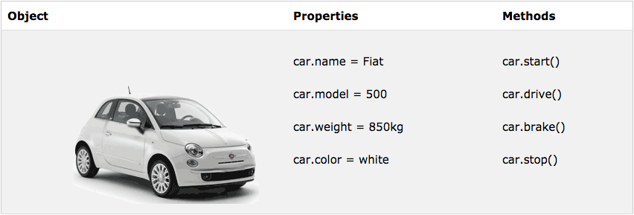
Objetos em Javascript

Slide 33
Objeto Carro
Valores simples:
var car = “Fiat”;
Múltiplos atributos
var car = {type:“Fiat”, model:“500”, color:“white”};
valores devem ser escritos em pares chave: valor
Objeto completo
var car = {
type:“Fiat”,
model:“500”,
color:“white”,
ligar: function(){return “VRUM!!!”;}
};

Slide 34
Métodos String
replace(valAnt, valNovo) – altera o conteúdo da 1ª ocorrência (padrão)
str = “Please visit Microsoft!”;
var n = str.replace(“Microsoft”, “Cefet”);
para mudar todos:
var n = str.replace(/Microsoft/g, “Cefet”);
/g – global match
toUpperCase(), toLowerCase() – para conversão
charAt(), charCodeAt(), str[] - não-seguro
split() – converte uma string em array
var txt = “a, b, c, d, e”;
txt.split(“,”) // [“a”, “b”, “c”, “d”, “e”]

Slide 35
Métodos String
indexOf() – retorna a posição da primeira ocorrência do texto
var str = “Please locate where ‘locate’ occurs!.”;
var pos = str.indexOf("locate");
lastIndexOf() – retorna a última ocorrência
search() – idêntico ao indexOf() mas aceita expressões regulares
Particionando uma string
slice(start, end) – extrai a parte e retorna numa nova string
substring(start, end) = slice() NÃO aceita índice negativo
substr(start, length) – similar ao slice(), muda o parâmetro…

Slide 36
Métodos Numéricos
base.toExponential({expoente})
numero.toFixed({numCasasDec}) $$$
parseInt(), parseFloat()
Math object
Math.random()
Math.min(), Math.max()
Math.round(), Math.ceil() ^, Math.floor() v
Math.E, Math.PI, Math.SQRT2, Math.LN2

Slide 37
Métodos de Datas
getDate() - dia do mês
getDay() – dia da semana
getFullYear() – ano yyyy
getHours() – 0-23
getTime – milisegundos desde 1/1/1970

Slide 38
Métodos para arrays
toString() – converte numa string
join(separador) = toString() com separador escolhido
pop() push()
shift(), unshift()
delete
splice() – adicionar novos elementos
var fruits = [“Banana”, “Laranja”, “Maçã”];
fruits.splice(2, 0, “Limão”, “Kiwi”);
2 – posição onde começar a inserir novos elementos
0 – quantos elementos remover
“Limão”, “Kiwi” – novos elementos
sort(), reverse()
concat()

Slide 39
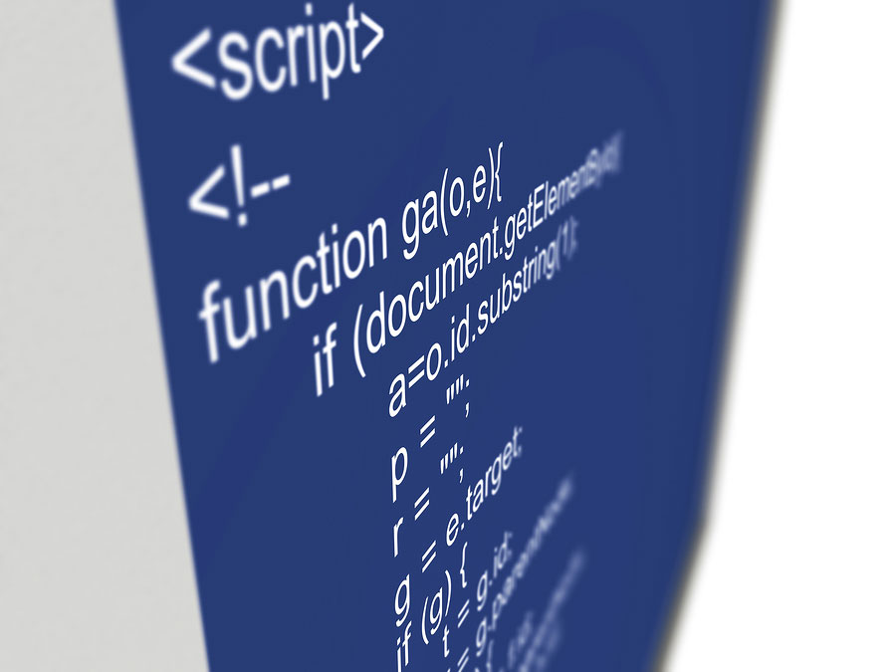
JavaScript no HTML

Slide 40
Colocando JavaScript no HTML
<script type=“text/javascript”>
// Aqui fica o script
</script>
Pode ser colocado no head ou no body.

Slide 41
Sobre a execução
Se o código não estiver dentro de uma função, ele será executado automaticamente ao carregar a página.
Dentro de uma função, obviamente só será executado chamando a mesma.

Slide 42
Escrevendo em uma página HTML
<html>
<body>
<script type=“text/javascript” >
document.write( “Este texto será exibido automaticamente na página HTML.” );
</script>
</body>
</html>

Slide 43
Escrevendo com formatação HTML em uma página HTML
<html>
<body>
<script type=“text/javascript” >
document.write( “<b>Texto em negrito.</b>” );
</script>
</body>
</html>

Slide 44
Exibindo uma mensagem de alerta
Use alert:
<script type=“text/javascript” >
alert( “JavaScript em execução!” );
</script>

Slide 45
Exibindo uma pergunta
Use confirm:
<script type=“text/javascript” >
var confirmou = confirm( “Está achando fácil?” );
if (confirmou) // confirmou terá true ou false
document.write( “Ótimo” );
else
document.write( “Qual a sua dúvida ?” );
</script>

Slide 46
Solicitando um valor do usuário
Use prompt:
<script type=“text/javascript” >
// prompt( titulo, valor default )
var resposta = prompt(
“Qual o seu nome ?”,“Bob Esponja” );
document.write(
“Seu nome é “ + resposta );
</script>

Slide 47
Links HTML com JavaScript
Use javascript: mais o comando no href do link
<!-- Repare o uso de aspas simples no texto passado como parâmetro -->
<a href="javascript:alert('Oi')" >Oi</a>

Slide 48
Botões HTML com JavaScript
Use javascript: num evento do botão
<!-- Repare o uso de aspas simples no texto passado como parâmetro -->
<input type="button" onclick="javascript:alert('Oi')“
value="Oi" />

Slide 49
Criando e chamando funções
<html>
<head>
<script type=“text/javascript” >
function ExibirAlerta()
{
alert( “Seu espaço em disco está no fim.” );
}
</script>
</head>
<body>
<a href="javascript:ExibirAlerta();“ >Alerta</a>
<br />
<input type=“button” onclick="javascript:ExibirAlerta();" value=“Alerta” />
</body>
</html>

Slide 50
Eventos
Cada elemento HTML possui eventos que podem disparar uma função JavaScript
Exemplos:
Ao clicar
Quando uma página ou imagem for carregada
Ao passar o mouse sobre um link ou imagem
Ao apertar uma tecla
Ao selecionar um campo de um formulário
Ao submeter um formulário

Slide 51
Significado de eventos comuns
onclick | Ao clicar
onchange | Ao modificar
onload | Ao carregar/entrar na página
onunload | Ao sair da página
onblur | Ao perder o foco
onfocus | Ao ganhar o foco
onmouseover | Ao mouse passar sobre algo
onmouseout | Ao mouse sair de algo
onsubmit | Ao submeter dados (form.)
onreset | Ao resetar um formulário

Slide 52
Exemplo: onblur
<html>
<head>
<script type=“text/javascript” >
function InformaTamanho()
{
var texto = document.meuform.nome.value;
alert( texto + " possui " + texto.length + " caracteres." );
}
</script>
</head>
<body>
<form name="meuform" >
<input type="text" name=“nome” onblur="javascript:InformaTamanho()“ />
</form>
</body>
</html>

Slide 53
Exemplo: onmouseover, onmouseout
<!-- Ao passar o mouse sobre a imagem, será trocada imagem. Ao deixar a imagem, volta ao normal -->
<img src=‘verde.png’ onmouseover=“this.src=‘vermelho.png’;” onmouseout=“this.src=‘verde.png’;” />
<br />
<!-- Acrescenta exclamação ao passar o mouse sobre o botão -->
<input type=‘text’ value=‘Olá !’
onmouseover=“this.value += ‘!’;” />

Slide 54
window
Objeto usado para comunicação com o usuário e manipulação da janela
Representa a janela do navegador ou de um frame
É criado automaticamente ao haver uma tag <body> ou <frameset>

Slide 55
O uso de window é opcional
window.alert(“Oi”) ou só alert( “Oi” )
window.confirm( “Quer ?” ) ou só confirm( “Quer ?” )
window.document.write( “Oi” ) ou só document.write( “Oi” )
etc.

Slide 56
Propriedades de window mais usadas
document | Documento da janela
location | Representa a URL da página
navigator | Contém informações sobre o navegador
name | Nome da janela
status | Conteúdo da barra de status
innerHeight | Altura interna
innerWidth | Comprimento interno
outerHeight | Altura externa
outerWidth | Comprimento externo

Slide 57
Métodos de window mais usados
alert | Mensagem de alerta
confirm | Pede confirmação ao usuário
prompt | Pede um valor ao usuário
back | Simula o botão Voltar do navegador
forward | Simula o botão Avançar do navegador
open | Abre uma nova janela
close | Fecha uma janela
print | Imprime o conteúdo da janela

Slide 58
document
O objeto document representa a página atual
Pertence ao objeto window
Possui todos os elementos da página, os quais podem ser acessados pelo nome ou pela posição dentro do array:
document.meuform
document.meuform.email
document.forms[0]
document.forms[0].elements[0]

Slide 59
document
Um meio bastante utilizado para acessar os elementos do documento é o acesso pelo id do elemento:
var email = document.getElementById(‘email’);

Slide 60
document
Possui propriedades adicionais
bgColor // Cor de fundo
fgColor // Cor do texto
linkColor // Cor dos links
vlinkColor // Cor dos links pressionados
...
Possui métodos
write( “<p>Um parágrafo</p>” );
getSelection(); // Retorna o texto selecionado
...

Slide 61
location
Manipula a localização da página
<script type=“text/javascript” >
var site = prompt( “Ir para:”, “http://www.google.com/” );
// Acessa o site
location.href = site;
</script>

Slide 62
navigator
Possui informações sobre o navegador
<script type=“text/javascript” >
var nome = navigator.appName;
var plataforma = navigator.plataform;
var usaJava = navigator.javaEnabled() ? “Sim” : “Não”;
alert( “Navegador: “ + nome +
“\nPlataforma:“ + plataforma +
“\nUsa Java:“ + usaJava );
</script>

Slide 63
String e Crítica de Dados
Um dos objetos mais usados para crítica (validação) de dados de formulários é o String
Os valores informados pelo usuário serão objetos String
String possui propriedades e métodos úteis e de fácil utilização

Slide 64
String e Crítica de Dados
A maioria dos campos dos formulários possui a propriedade value.
Essa propriedade é uma String, que é um objeto que possui atributos e métodos úteis para validação.

Slide 65
Exemplo
function validar()
{
var nome = document.getElementById(‘nome’);
// length é o comprimento da string
if ( nome.value.length < 1 )
{
alert( ‘Por favor, informe o Nome.’ );
// Põe o foco no campo Nome
nome.focus();
return false;
}
return true;
}

Slide 66
No formulário
<form id=‘meuform’ name=‘meuform’ method=‘post’ action=‘cadastrar.php’ onsubmit=‘return validar();’ />
...
</form>

Slide 67
Outro exemplo
function validar()
{
var email = document.getElementById(‘email’);
...
// indexOf procura pelo texto informado a partir da
// posição informada. Retorna -1 se não encontrou ou
// a posição onde encontrou o texto (0 ou mais).
if ( email.value.indexOf(‘@’, 0) < 0 )
{
alert( ‘Por favor, informe arroba no email.’ );
email.focus();
return false;
}
return true;
}

Slide 68
Verificando se um valor é número
Use a função isNaN, que é a contração de is Not a Number (não é um número).
A função retorna true se a string passada não for um número. Ex.:
if ( isNaN( campoQuantidade.value ) )
{
alert( ‘Informe um número na quantidade.’ );
}

Slide 69
Obtendo valor de um select
// Obtém a posição selecionada do select
var posicao = form.campoSelect.selectedIndex;
// Obtém, da opção na posição selecionada,
// o valor
var valor =
form.campoSelect.options[ posicao ].value;

Slide 70
JavaScript Validation API
checkValidity()
true – input com dados válidos
<input id=“id1” type=“number” min=“100” max=“300” />
<button onclick=“myFunction()”>OK</button>
<p id=“demo”></p>
<script>
function myFunction() {
var inpObj = document.getElementById(“id1”);
if(inpObj.checkValidity() == false) {
document.getElementById(“demo”).innerHTML =
inpObj.validationMessage;
}
}
</script>
setCustomValidity() – crie sua mensagem de validação

Slide 71
Propriedades de validação
Propriedade | Descrição
customError | true ➔ usando msg de validação customizada
patternMismatch | true ➔ valor do elemento fora do padrão
rangeOverflow | true ➔ valor acima do definido no atrib max
rangeUnderflow | true ➔ valor abaixo do definido no atrib min
stepMismatch | true ➔ valor inválido para o atrib step
tooLong | true ➔ valor excede o limite do atrib maxLength
typeMismatch | true ➔ valor inválido para o atrib type
valueMissing | true ➔ sem valor para campo requerido (required)
valid | true ➔ valor válido

Slide 72
Usando arquivos externos
É possível fazer uso de arquivos JavaScript (.js) externos.
Basta que na tag <script> seja passado o arquivo na propriedade src.
<script type=“text/javascript” src=“funcoes.js” >
// ...
</script>

Slide 73
Chamando função de arquivo externo
funcoes.js
function soma(a, b)
{
return a + b;
}
teste.html
...
<script type=“text/javascript” src=“funcoes.js” >
var x = soma( 10, 20 );
document.write( “Resultado: “ + x );
</script>
...

Slide 74
JSON
CEFET
Programação para Web 1
Prof. Dacy Câmara Lobosco
Atualizado em 07/10/2010

Slide 75
JSON
JSON (JavaScript Object Notation - Notação de Objetos JavaScript) é uma formatação leve de troca de dados. Para seres humanos, é fácil de ler e escrever. Para máquinas, é fácil de interpretar e gerar. Está baseado em um subconjunto da linguagem de programação JavaScript, Standard ECMA-262 3a Edição -Dezembro - 1999.
JSON é em formato texto e completamente independente de linguagem, pois usa convenções que são familiares às linguagens C e familiares, incluindo C++, C#, Java, JavaScript, Perl, Python e muitas outras. Estas propriedades fazem com que JSON seja um formato ideal de troca de dados.

Slide 76
JSON
{"menu":
{ "id": 31,
“texto": “Arquivo",
“itens": {
"menuitem": [
{“texto": “Novo", "onclick": CriarNovoDoc()"}, {“texto": “Abrir", "onclick": “AbrirDoc()"}, {“texto": “Fechar", "onclick": "CloseDoc()"}
]
}
}
}
<menu id=“31" texto=“Arquivo">
<popup>
<menuitem value="New" onclick="CreateNewDoc()" />
<menuitem value="Open" onclick="OpenDoc()" /> <menuitem value="Close" onclick="CloseDoc()" /> </popup>
</menu>

Slide 77
JSON
A simplicidade de JSON tem resultado em seu uso difundido, especialmente como uma alternativa para XML em AJAX.
Uma das vantagens reivindicadas de JSON sobre XML como um formato para intercâmbio de dados neste contexto, é o fato de ser muito mais fácil escrever um analisador JSON.
Em JavaScript mesmo, JSON pode ser analisado trivialmente usando a função eval().
Isto foi importante para a aceitação de JSON dentro da comunidade AJAX devido a presença deste recurso de JavaScript em todos os navegadores web atuais.

Slide 78
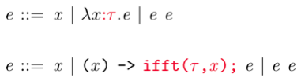
Programação Funcional
Assim como POO, programação funcional é uma forma de se pensar em como resolver problemas.
Criada por Turing e Church na década de 1930, ficou restrita ao meu acadêmico… até agora!

Slide 79
Conceitos de PF
Em POO, a menor parte de um sistema é um objeto (atributos + métodos)
Em PF, a menor parte de um sistema é uma função
Podemos atribuir funções a variáveis, passá-las como parâmetro, fazer com que uma função retorne uma outra função
Outras linguagens
Imutabilidade – todo valor é tratado como se fosse constante

Slide 80
High Order Functions
Uma função que recebe outra função como parâmetro ou devolve uma função como resultado
Exemplo:
$(“btOk”)
.click( function()
{
alert(“Press!!!”);
});
click é uma high order function
função anônima é um callback

Slide 81
Função Callback
Função de retorno. É uma função passada como argumento de outra função e é acionada dentro da função high order.
É um importante recurso para lidar com manipulações assíncronas.

Slide 82
Escopo
Variáveis globais podem ser vistas por todos, variáveis locais têm visibilidade limitada

Slide 83
Closures – “clausuras”
Uma função guarda as variáveis do contexto em que foi criada:
function counter() {
var x = 0;
return function() {
return ++x;
}
}
var count = counter();
console.log(count());
console.log(count());
console.log(count());
console.log(x); //erro

Slide 84
Currying
Transformando uma função com vários parâmetros em uma série de chamadas de funções com apenas um parâmetro cada
Evitar que um parâmetro seja passado toda hora:
function hey(texto, nome) {
console.log(texto + “, “ + nome);
}
hey(“Bom dia”, “João”);
hey(“Bom dia”, “José”);
hey(“Bom dia”, “Nicolau”);

Slide 85
Reescrevendo
function hey(texto) {
return function(nome) {
console.log(texto + “, “ + nome);
}
}
var bomDia = hey(“Bom dia”);
bomDia(“João”);
bomDia(“José”);
bomDia(“Nicolau”);

Slide 86
JQuery
Biblioteca JavaScript cross-browser
jQuery is a lightweight, “write less, do more”, JavaScript library
w3schools.com/jquery

Slide 87
JQuery
O Jquery é uma biblioteca criada para simplificar scripts client-side que interagem com HTML
Lançada em 2006
Resolve os problemas:
Incompatibilidade entre navegadores
Reduz código
Promove a reutilização de código através de plugins
Componentização através de plugins
Trabalha com AJAX e DOM

Slide 88
Simplificar código JavaScript
JavaScript puro:
document.getElementById(“teste”).value = 5;
Mesmo código em JQuery:
$(“teste”).val(5);

Slide 89
Como usar JQuery
Faça o download da versão atual estável em jquery.com
Acrescente o arquivo jquery.js na sua página.
<script src=“jquery.min.js”></script>
o atributo type=“text/javascript” não é mais necessário em HTML5

Slide 90
Sintaxe básica jQuery
A maior parte do uso do Jquery trata a manipulação de elementos HTML ao executar algum evento
Eventos
Efeitos
Manipulação de DOM
AJAX
Plugins

Slide 91
Seletores JQuery
$(seletor).metodo()
$ - define o acesso ao objeto jQuery
seletor – elemento a ser manipulado
metodo() – método/ação a ser executado
Exemplos:
$(this).hide(); //elemento atual
$(“p”).hide(); //todos os parágrafos da página
$(“.test”).hide(); //classe test
$(“#test”).hide(); //id=test
Os seletores são os mesmos do CSS

Slide 92
Document Ready Event
Para que os métodos jQuery executem apenas quando a página estiver carregada (ready), coloque seu código dentro do evento document ready event:
$(document).ready(function(){
// seu código aqui
});
Seu uso é tão comum que foi simplificado para:
$(function(){
// seu código aqui
});

Slide 93
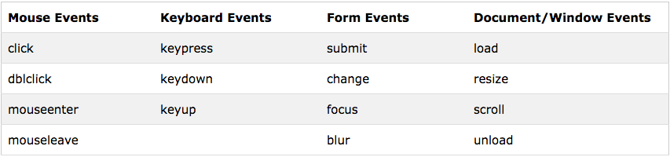
Eventos JQuery
Um evento representa o momento preciso quando alguma coisa acontece
Sintaxe para eventos:
Para a maioria dos eventos DOM tem um evento jquery equivalente:
$(“p”).click( //fazer algo aqui!!!);

Slide 94
O método on()
Organize seu código com o método on(). Assim, você poderá listar todos os eventos de um elemento:
$(“p”).on(“click”, function({
alert(“callback”);
});
$(“p”).on({
mouseenter: function() {
$(this).css(“background-color”, “lightgray”);
},
mouseleave: function() {
$(this).css(“background-color”, “lightblue”);
},
click: function() {
$(this).css(“background-color”, ”yellow”);
}
});

Slide 95
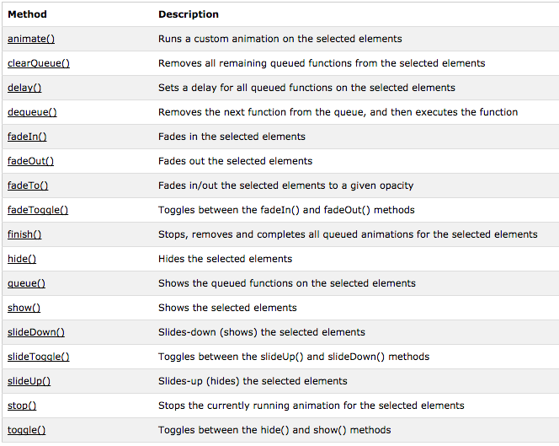
Efeitos JQuery

Slide 96
Efeitos Hide & Show, Toggle
Sintaxe:
$(seletor).hide(speed*, callback*);
$(seletor).show(speed*, callback*);
$(seletor).toggle(speed*, callback*);
speed em milisegundos ou [“slow”|”fast”]
*opcionais

Slide 97
Efeito fade
fadeIn
fadeOut
fadeToggle
$(seletor).fadeIn(speed*, callback*);
$(seletor).fadeOut(speed*, callback*);
$(seletor).fadeToggle(speed*, callback*);
fadeTo
$(seletor).fadeTo(speed*, opacity*, callback*);

Slide 98
Efeito Slide
slideDown
slideUp
slideToggle
$(seletor).slideDown(speed*, callback*);
$(seletor).slideUp(speed*, callback*);
$(seletor).slideToggle(speed*, callback*);

Slide 99
Efeito Animation
$(selector).animation({params}, speed, callback);
Exemplo:
$("button").click(function(){
$("div").animate({
left: '250px',
opacity: '0.5',
height: '150px',
width: '150px'
});
});
$("button").click(function(){
$("div").animate({
height: 'toggle’ //hide ou show
});
});

Slide 100
Efeito stop
Parar um efeito antes do seu término previsto
$(seletor).stop(stopAll, goToEnd);
stopAll – se houver uma fila de efeitos, para todos. Por default, é false.
goToEnd – encerra a animação mas leva ao fim do efeito. default = false;
$("#start").click(function(){
$("div").animate({left: '100px'}, 5000);
$("div").animate({fontSize: '3em'}, 5000);
});
$("#stop").click(function(){
$("div").stop();
});
$("#stop2").click(function(){
$("div").stop(true);
});
$("#stop3").click(function(){
$("div").stop(true, true);
});

Slide 101
Manipulação de DOM (Document Object Model)
Obtendo conteúdo
text() – texto de um elemento selecionado
html() – conteúdo do elemento, incluindo marcações de tags filhas
val() – valor de campos de formulário
$(seletor).text();
$(seletor).html();
$(seletor).val();
attr(nomeAtrib) – valor de um atributo
$(seletor).attr(nomeAtrib);

Slide 102
Alterando conteúdo
Obtendo conteúdo
text(val) – onde val é somente texto
html(val) – onde val pode ser texto e tags
val(val) – onde val deve ser compatível com o type do elemento de formulário
$(seletor).text(“valor exemplo”);
$(seletor).html(“<h1>valor exemplo</h1>”);
$(seletor).val(“valor exemplo”);
attr(nomeAtrib, val) – valor de um atributo
$(seletor).attr(nomeAtrib, “valor atrib”);
exemplo:
$("#w3s").attr({
"href" : "http://www.w3schools.com/jquery",
"title" : "W3Schools jQuery Tutorial”
});

